Slide 1
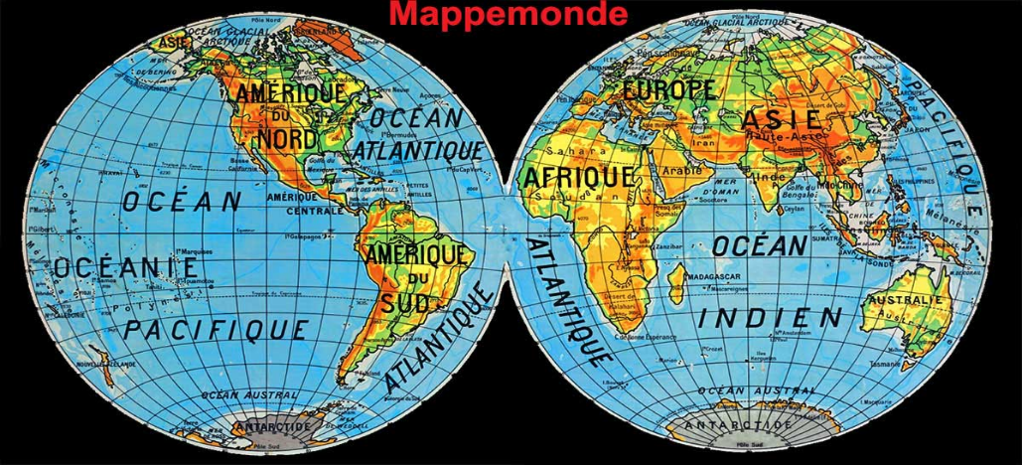

Les plus beaux
endroits au monde !

Slide 2
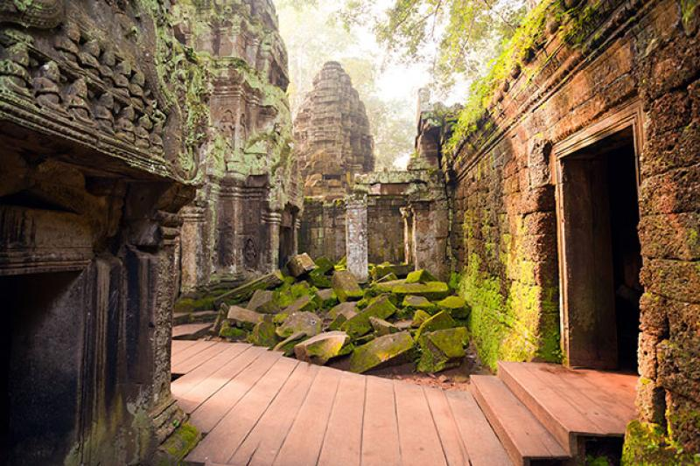

Slide 3
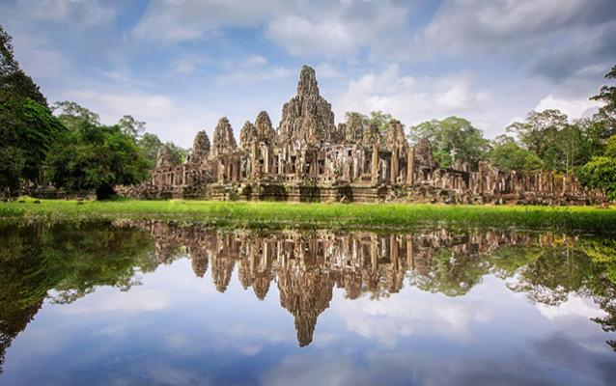
. Temples d’Angkor, le paradis
Hindou sur Terre (Cambodge)

Slide 4
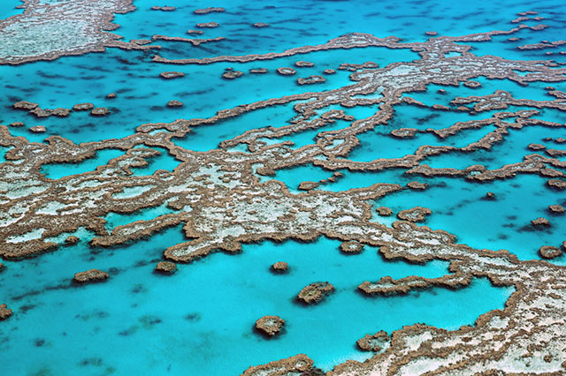
Grande Barrière de corail,
un eldorado sous-marin (Australie)

Slide 5
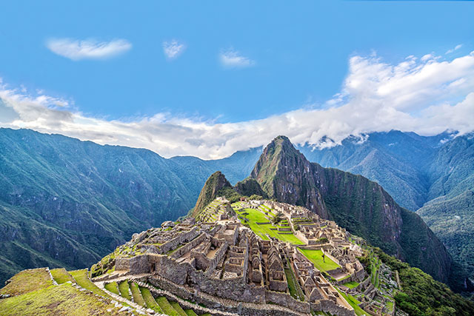
Machu Picchu, l’énigme inca (Pérou)

Slide 6
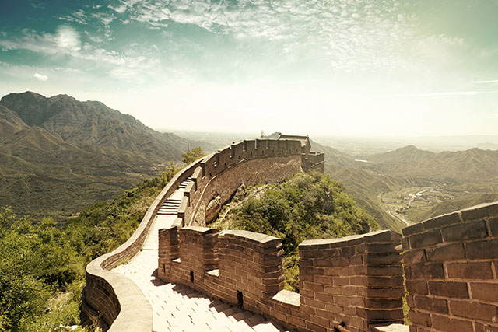
Grande Muraille de Chine,
muraille impériale (Chine)

Slide 7
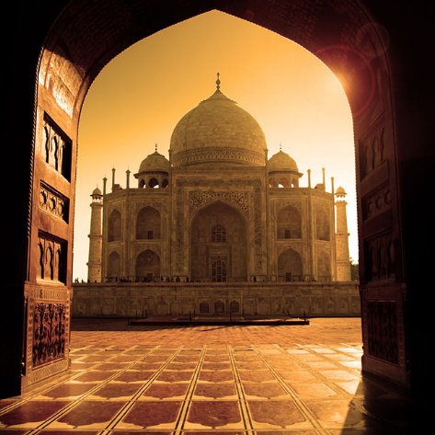
Taj Mahal, la perle Moghole (Inde)

Slide 8
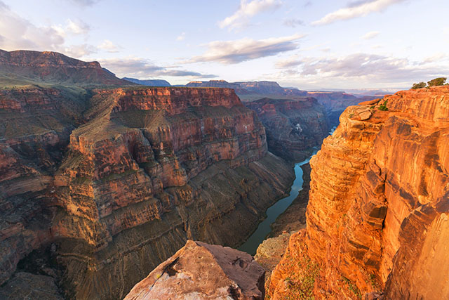
Grand Canyon National Park, un spectacle naturel d’exception (États-Unis)

Slide 9
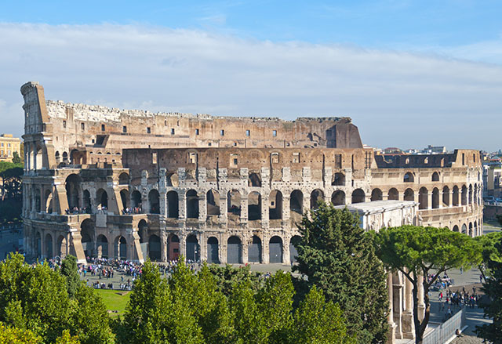
Colisée, théâtre des cruautés
Romaines (Italie)

Slide 10
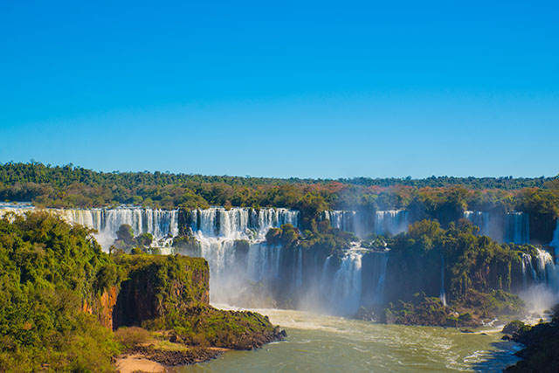
Chutes d’Iguazú, fracas des cascades
(Argentine - Brésil)

Slide 11
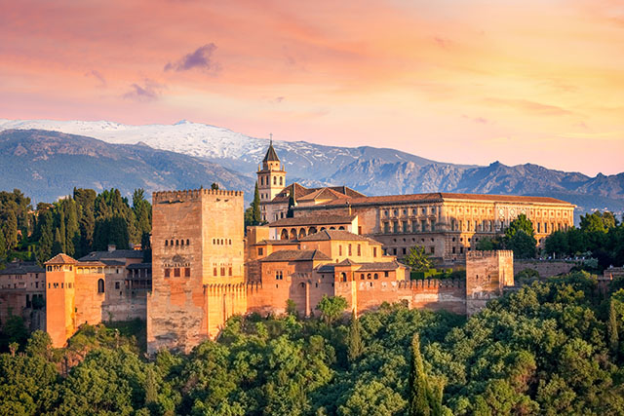
L’Alhambra, le chef-d’œuvre maure
de l’Espagne (Espagne)

Slide 12
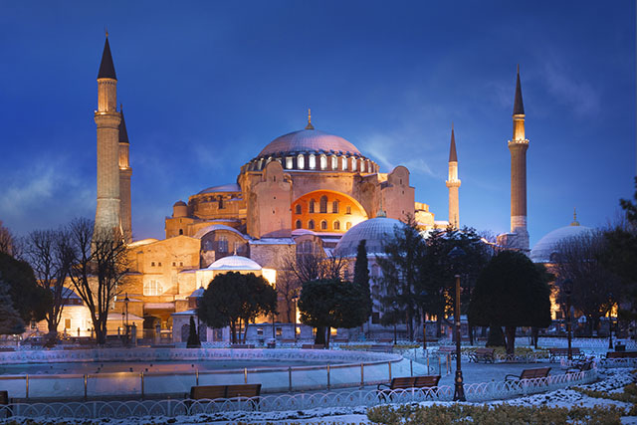
Sainte-Sophie, la fusion des croyances
(Turquie)

Slide 13
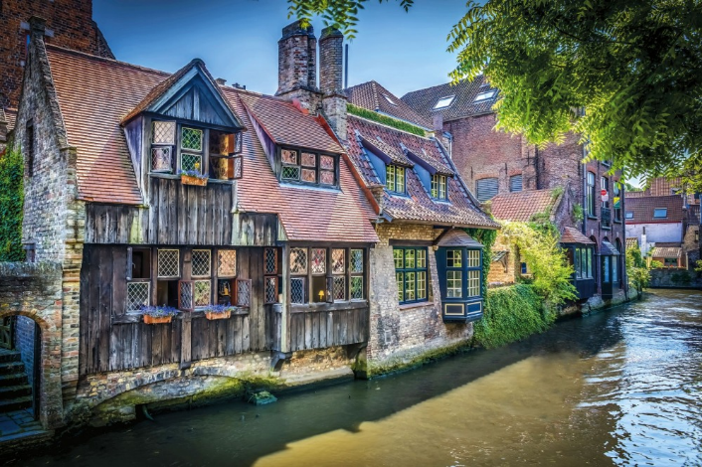
Bruges En Belgique

Slide 14
C’était Les plus beaux
endroits au monde !

